Slide 1
Giminiški žodžiai
Dalykas, ugdymo sritis:
Tema:
Klasė:
Priemonės paskirtis:
Ugdomi gebėjimai pagal Bendrąsias programas:
Autorius:
Mokykla:
Lietuvių kalba. Rašymas. Kalbos sandaros pažinimas.
Giminiški žodžiai
3 klasė
Išsiaiškinti, kaip mokiniai atpažįsta giminiškus žodžius, suvokia žodžio darybą.
3.6 Suprasti, kaip padaromi giminiški žodžiai, gebėti juos atpažinti, mokėti padaryti giminiškų žodžių.
Irena Makackienė, pradinių klasių mokytoja metodininkė
Marijampolės „Smalsučio“ pradinė mokykla
Notes:
Pateiktis skirta mokinių supažindinimui su giminiškais žodžiais, o taip pat – pradinei pažinčiai su šaknimi. MS Mouse Mischief užduotis padės išsiaiškinti, kaip mokiniai suvokė, kas yra giminiški žodžiai, ar geba juos atpažinti.

Slide 2


Justas ir Monika mokosi lietuvių kalbos. Šiandien jie susipažįsta su giminiškais žodžiais.

Slide 3
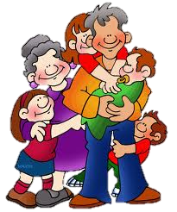
Vaikai žino, kad brolis, sesė, teta, dėdė, pusbrolis, pusseserė, senelė, tėvukas, prosenelis yra giminaičiai, bet tai ne giminiški žodžiai.

Slide 4

O kas gi tie giminiški žodžiai?
Žodis - kaip medis: turi šaknį ir kamieną. Iš šaknų išauga medžiai.

Slide 5
Iš žodžio šaknų susidaro giminiški žodžiai:
medis, medelis, medukas, medelynas, medinis
Įsidėmėkite: giminiški žodžiai turi tą pačią šaknį ir artimą prasmę.

Slide 6
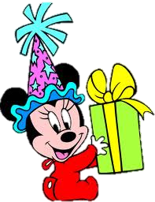
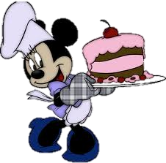
O dabar su Justu ir Monika keliaukime į peliuko Viliaus gimtadienį ir kartu su išdykėlėmis pelėmis įveikime užduotis

Slide 7

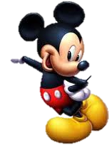
Į gimtadienį susirinko svečių.
Surask žodžiams giminaičių.
Pusbrolis
Brolis
Močiutė
Sesė
Tėvas
Pusseserė
Tėvukas
Sesytė
Senelė
Pabrolys

Slide 8

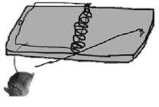

Sakinyje pabrauk giminiškus žodžius.
Peliukas Vilius buvo laimingas, kad į jo gimtadienio šventę atvyko pelytė Zita, kuri atnešė pelėsinio sūrio, išmintingoji pelė Morta, kuri išgelbėjo jį nuo pelėkautų, pelės Mortos vyras Rapolas, kuris padovanojo nuostabią pelėžirnių puokštę.
Notes:
Šią užduotį mokiniai galėtų atlikti kolektyviai. Vienas mokinys brauktų giminiškus žodžius. Visi kartu pasiaiškintų žodžių reikšmę.

Slide 9



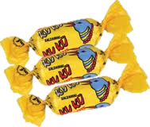

Gimtadienyje buvo įvairių skanėstų. Kuris žodis čia netinka?
Saldainis
Saldėsis
Salynas
Pasaldintas
Saldžiarūgštis

Slide 10


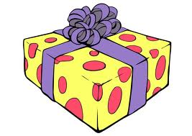


Į kibirėlius sudėk dovanas - giminiškus žodžius
Knygutė
Meškinas
Knygelė
Mašinytė
Meškiukas
Knyga
Meškutė
Notes:
Reikia paaiškinti mokiniams , kad į atskiras dovanų dėželes reikia suvedžioti skirtingus žodžius „ giminaičius“. Mokiniai pastebi, kad viena „dovana“ – netinka.

Slide 11

Peliukas Vilius gavo sveikinimo atvirukų. Surask žodžiui
„ rašė“ - jo „giminaičius“. Pažymėk negiminišką žodį.
Rašo
Parašas
Rašinys
Paryškino
Rašytojas
Nurašė

Slide 12

Jis pakvietė savo draugus į kaimą. Jo pavadinimą sužinosi išbraukęs giminiškus žodžius
Merkinė | Merkys | Markučiai
Merkinės | Pamerkiai | Sumerkė
Užmerkė | Merkio | Pamerkys

Slide 13
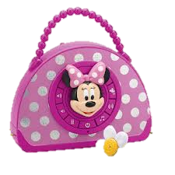
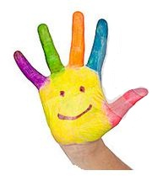
Kurioje eilutėje slepiasi negiminiški žodžiai?
Parankė, apyrankė, rankovė
Rakinti, raktas, randas
Rankena, rankenėlė, antrankiai
Rankogalis, rankytės, rankinė

Slide 14
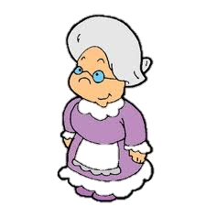

Peliukas Vilius labai džiaugėsi, kad pas jį atvyko senelė. Ar tai giminiški žodžiai?
Taip
Senelė
Močiutė
Ne
Bobutė

Slide 15

Ar tai giminiški žodžiai?
Taip
Pasisakymas
Sakmė
Ne
Sakinys

Slide 16


Suskaičiuok žodžius, giminiškus žodžiui „kiškis“
kištukas | kiška | kiškiukas | kišenė | kimštinis
kišenvagis | kiškis | kištis | kiškelis | kumštis
kimšti | kaišyti | kiškienė | kiškinė | kamštis
kišt | kyšulys | pakištas | kiškiai | Vilkyškiai
kištis | kaištis | kiškiena | kumštinė | kišasi
kyšo | kiškutis | kemša | kamšyti | atkišo
kišeninis | kišo | kiškiauti | kiškienė | perkišti

Slide 17
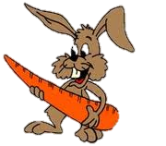
Kiek žodžių suskaičiavai?
7
9
10

Slide 18


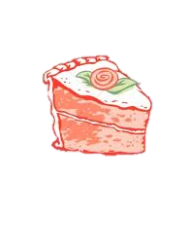
Įsivertink, kaip tau sekėsi? Ar supratai, kokie žodžiai yra giminiški? Pasirink peliuko pyrago dalį.
Daug sužinojau, buvo įdomu. Puikiai suprantu, kas yra giminiški žodžiai.
Supratau, bet neišvengiau klaidų
Man reikia pagalbos

Slide 19

Šaltiniai
„Pupa“ lietuvių k. vadovėlis 3 kl. III dalis. ,,Alma littera“, Vilnius, 2009. „Pupa“ mokytojo knyga 3 kl. III dalis „ Alma litera“, Vilnius, 2009.
„Pupa“ dalijamoji medžiaga 3kl. III dalis. „ Alma litera“, Vilnius,2009
„ Lietuvių kalbos uždaviniai ir žaidimai“, „ Šviesa“, Kaunas, 1997
www.clipart.com
http://bestclipartblog.com/clipart-pics/owl-clipart-18.jpg
http://us.cdn2.123rf.com/168nwm/epantha/epantha1105/epantha110500014/9616824-sweet-pea-lathyrus-odoratus-blossoms-on-a-white-background.jpg
http://bestclipartblog.com/clipart-pics/volcano-clip-art-12.gif
http://openclipart.org/people/mazeo/mushrooms.svg
http://www.homeschoolprogramming.com/support/getting_started.php
http://www.123rf.com/clipart-vector/questioning.html
http://www.123rf.com/photo_15448673_cheerful-student-with-a-big-backpack-goes-to-school.html

